Slide 1
Session dan Cookies

Slide 2
Outline
Session
Cookies

Slide 3
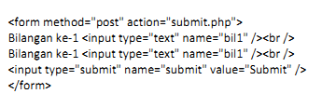
Session dan Cookies
Contoh visualisasi sebelum membahas cookies&session. Misalnya ada sebuah form sbb:

Slide 4
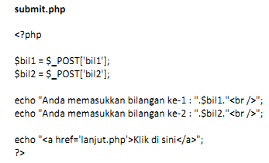
Session dan Cookies
Selanjutnya kita buat script untuk membaca kedua bilangan yang diinputkan tersebut

Slide 5
Session dan Cookies
Apabila kita telah memasukkan dua buah bilangan melalui form, kemudian mensubmitnya maka pada script submit.php akan memunculkan kedua bilangan tersebut dengan sukses.
Pada submit.php ini terdapat pula link menuju script lanjut.php. Dalam script lanjut.php ini, kita juga akan menampilkan kedua bilangan yang diinputkan sebelumnya.

Slide 6
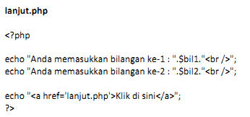
Session dan Cookies

Slide 7
Session dan Cookies

Slide 8
Session dan Cookies
Jika kita mengklik link menuju ke lanjut.php, maka kedua bilangan yang di inputkan tadi tidak akan terbaca nilainya. Dan kedua bilangan hanya bisa terbaca pada script submit.php saja, karena submit.php adalah halaman pertama setelah pemrosesan form.

Slide 9
Session dan Cookies
Bagaimana supaya dalam lanjut.php kedua bilangan yang diinputkan masih bisa dibaca nilainya?????

Slide 10
Session dan Cookies
Solusi yaitu menggunakan GET
method atau SESSION.

Slide 11
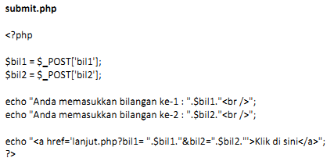
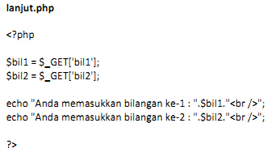
Get Method
NB: cara ini terdapat kelemahan yaitu ditampilkannya nilai input sebagai parameter dalam URL link.

Slide 12
Session
Nilai yang disimpan dalam variabel SESSION ini bisa dibaca atau dikenali di beberapa halaman script. Beda dengan variabel biasa. Kalau variabel biasa itu hanya dikenali pada halaman script tersebut saja.
Sebelum mulai menyimpan, kita harus mengaktifkan SESSION nya terlebih dahulu menggunakan perintah
session_start();
Setelah SESSION aktif, barulah bisa membuat variabel SESSION untuk menyimpan nilai. Berikut ini perintah untuk menyimpan sebuah nilai ke dalam variabel SESSION
$_SESSION['namaSession'] = value;
Nilai yang bisa disimpan dalam SESSION ini bisa berupa bilangan, array, karakter maupun string.

Slide 13
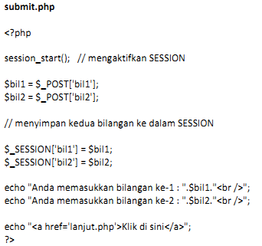
Session

Slide 14
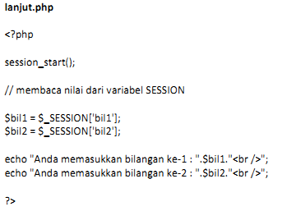
Session

Slide 15
Session
Session digunakan untuk menyimpan informasi pengguna secara semi permanen
Session memiliki batas waktu tertentu
Session berada pada server dan tidak dapat diakses langsung oleh klien
Manfaat session
Autentifikasi login pengguna
Pengiriman informasi antar halaman

Slide 16
Session
Setiap pendeklarasian session harus diawali dengan fungsi session_start() sebelum script HTML
Session disimpan dalam suatu variabel super global $_SESSION yang bertipe array
$_SESSION[indeks_session] = nilai_session
Sistem pengindeksan session bersifat case sensitive
Session dapat diubah dengan mendefinisikan ulang nilai pada indeks tersebut

Slide 17
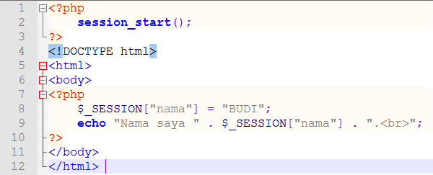
Session-Contoh

Slide 18
Session
session_unset()
Digunakan untuk menghapuskan semua variabel pada $_SESSION
Sama dengan mendefinisikan $_SESSION = array()
session_destroy()
Digunakan untuk memberhentikan session
session_id()
Digunakan untuk men-generate sebuah id unik ketika pengguna melakukan login
session_name()
Digunakan untuk mendefinisikan variabel session dengan default PHPSESSID

Slide 19
Session
session_register(), session_unregister(), session_is_registered() telah dihapuskan pada PHP 5.4.0
Setiap session akan berakhir secara otomatis jika halaman berpindah alamat server lain atau browser ditutup
Untuk menghapus salah satu isi dari $_SESSION, gunakan fungsi unset()
unset($_SESSION[indeks_session])

Slide 20
Cookies
Cookies merupakan salah satu konsep penyimpanan informasi pengguna
Cookies diletakkan pada client
Cookies tidak disarankan untuk digunakan dalam menyimpan informasi pengguna (username, password)
Ketika cookies tidak diaktifkan, maka setiap halaman yang memerlukan cookies tidak akan berjalan dengan baik
Contoh penggunaan cookies adalah shopping cart pada e-commerce

Slide 21
Cookies
Sintaks
setcookie(nama_cookie, nilai_cookie, batas waktu, path, domain, secure, httponly);
Cookies disimpan dalam variabel $_COOKIE
Untuk menghapus sebuah cookie, gunakan fungsi unset atau definisikan kembali cookie dengan string kosong dan expired date yang lebih awal

Slide 22
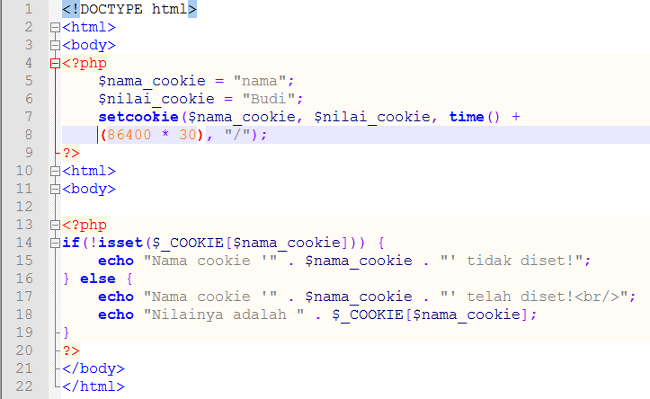
Cookies

Slide 23
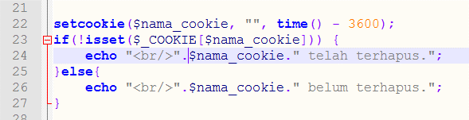
Cookies

Slide 24
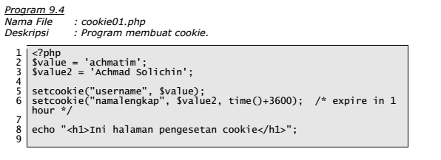

Cookies

Slide 25
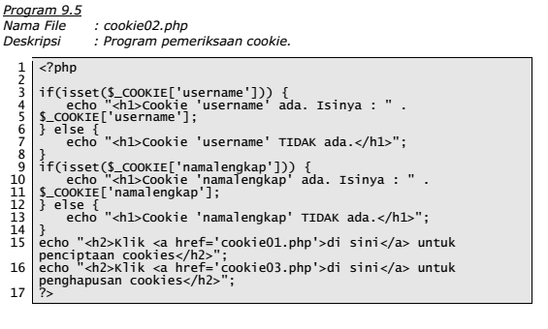
Cookies

Slide 26
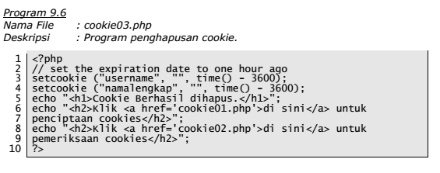
Cookies

